Slide 1
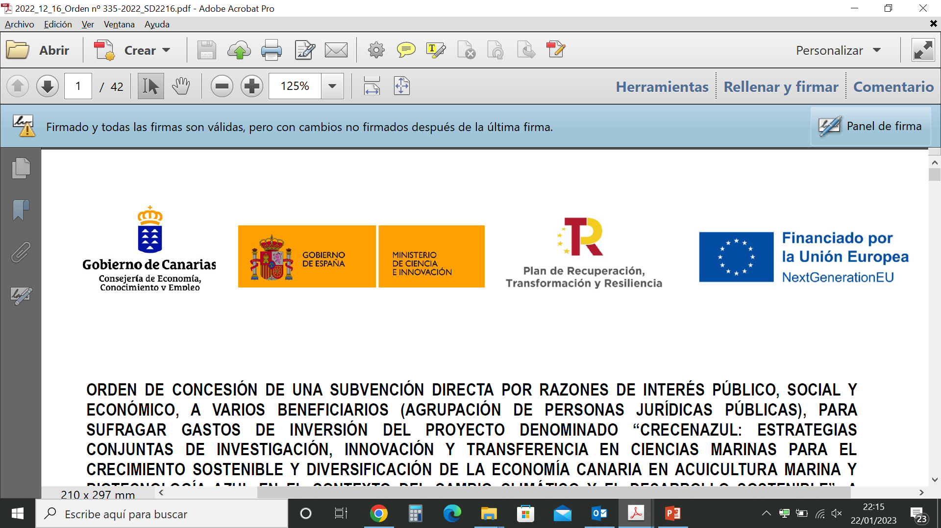

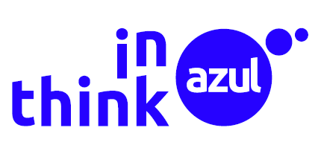
CRECENAZUL
ESTRATEGIAS CONJUNTAS DE INVESTIGACIÓN, INNOVACIÓN Y TRANSFERENCIA EN CIENCIAS MARINAS PARA EL CRECIMIENTO SOSTENIBLE Y DIVERSIFICACIÓN DE LA ECONOMÍA CANARIA EN ACUICULTURA MARINA Y BIOTECNOLOGÍA AZUL EN EL CONTEXTO DEL CAMBIO CLIMÁTICO Y EL DESARROLLO SOSTENIBLE
Enero de 2022 – Septiembre de 2025
Presupuesto: 2.047.134,00 €
PLANES COMPLEMENTARIOS DE I+D+I
PROGRAMA DE CIENCIAS MARINAS
Notes:
TEMAS: Enfoque Acuicultura
Repesca (2 M€; 9-10 M€/CCAAs): Enfoque objetivo (2) “ACUICULTURA DE PRECISIÓN, SOSTENIBLE e INTELIGENTE”) ↔ [(1) y (3)]; que peuden observar en el título

Slide 2
Presentación
Proyecto MCIN
Solicitud Subvención
ACIISI
Julio 2022
Diciembre 2022
Kick-off meeting
Junio 2022
Aprobación
Proyecto MCIN
Noviembre 2022
Concesión Subvención
ACIISI
Febrero 2023
CRECENAZUL
PLANES COMPLEMENTARIOS DE I+D+I
PROGRAMA DE CIENCIAS MARINAS
Notes:
TEMAS: Rapidez
Timeline (desfasada con respecto a los demas proyectos) 1 año?
Fórmula: SOLICITUD DE SUBVENCIÓN DIRECTA (por razones de interés público, social y económico)
Mencionar invitacion demas CCAA?

Slide 3







Agencia Canaria de Investigación, Innovación y Sociedad de la Información (ACIISI) – coordinador administrativo
Instituto Tecnológico de Canarias
(ITC) – coordinador científico
Instituto Español de Oceanografía (IEO)
Plataforma Oceánica de Canarias (PLOCAN)
Universidad de La Laguna (ULL) – co-coordinador
Universidad de Las Palmas de Gran Canaria
(ULPGC) – co-coordinador
Notes:
TEMAS: Inclusión todas entidades Ecosistema
ITC coordinador ideal por su caracter regional e imparcial (ente del gobcan; sedes dif islas) / agradecimiento 2 co-coordinadores científicos por cada provincia / gestión de la ACIISI
Primer HITO del proyecto: involucracion de todos los principales actores del ecosistema de ciencias marinas de Canarias;

Slide 4
Linea de actuacion 1 (L1) - MONITORIZACIÓN Y CONTROL (MONyCON) de los ecosistemas de desarrollo bajo economía azul (marino-terrestre)
Linea de actuacion 2 (L2) - ACUICULTURA y BIOTECNOLOGÍA AZUL 4.0 (ACUBIO4.0) basada en la creación, diversificación, modificación y tecnificación inteligente de sistemas de producción/procesado/post-procesado de organismos marinos y sus derivados
Linea de actuacion 3 (L3) - ECONOMÍA AZUL: INNOVACIÓN Y OPORTUNIDADES (ECOAZUL)
CRECENAZUL COMPLEMENTARIEDAD
PLANES COMPLEMENTARIOS DE I+D+I
PROGRAMA DE CIENCIAS MARINAS
Notes:
TEMAS: Complementariedad Thinkinazul
Lineas de actuacion y correspondencia con las demas CCAA; aunque objetivo ppal (2) “ACUICULTURA DE PRECISIÓN, SOSTENIBLE e INTELIGENTE”) ↔ [(1) y (3)]

Slide 5
L1
L1.a. Monitorización mediante plataformas
L1.b. Desarrollo, puesta a punto y testeo de sistemas inteligentes
L1.c. Integración de la información en la red de servicios
L2
L2.a. Diversificación de especies y sus prototipos de cultivo
L2.b. Mejora del aprovechamiento de la biomasa de microalgas y cianobacterias
L2.c. Desarrollo de tecnologías de ingeniería innovadoras, sistemas de cultivo y nuevos procesos sostenibles
L2.d. Mejora de la salud de los organismos marinos cultivados
L2.e. Mitigar el cambio climático global mediante la mejora de caracteres de interés industrial
L2.f. Formulación y testeo de dietas experimentales
L2.g. Desarrollo de estrategias de gestión sostenible de las aguas de insumo y de vertido
L2.h. Valoración de los efectos del cambio climático
L2.i. Diversificación de los productos de origen marino
L3
L3.a. Creación de un ecosistema de colaboración público-privado
L3.b. Análisis del mercado de los productos del mar
L3.c. Elaboración de estrategias de mercado
L3.d. Desarrollo de un laboratorio de diseño de productos
L3.e. Mejorar la Ordenación Espacial Marítima
L3.f. Definición de diferentes polos de acuicultura en Canarias
L3.g. Análisis del uso de los recursos vivos del mar
Notes:
TEMAS: actividades especificas dentro de cada línea

Slide 6
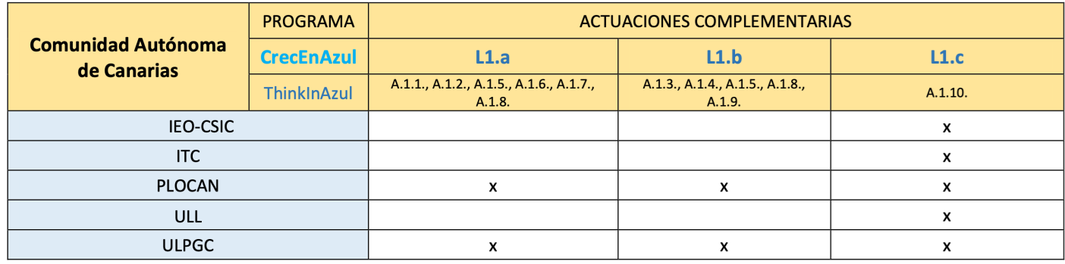
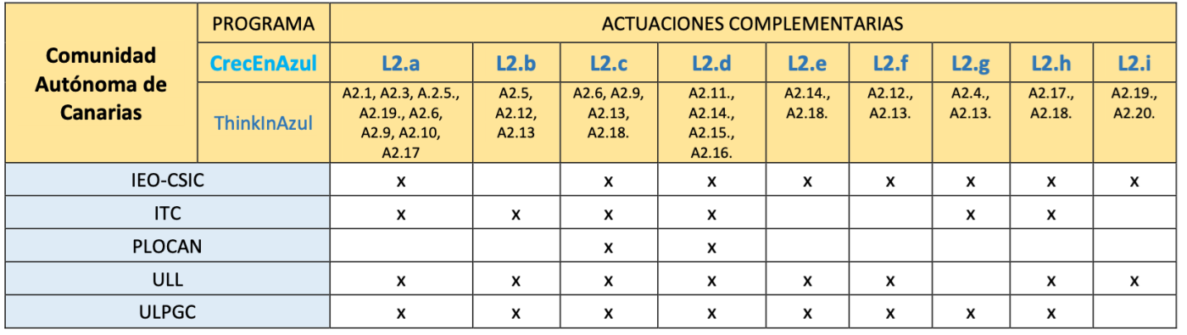
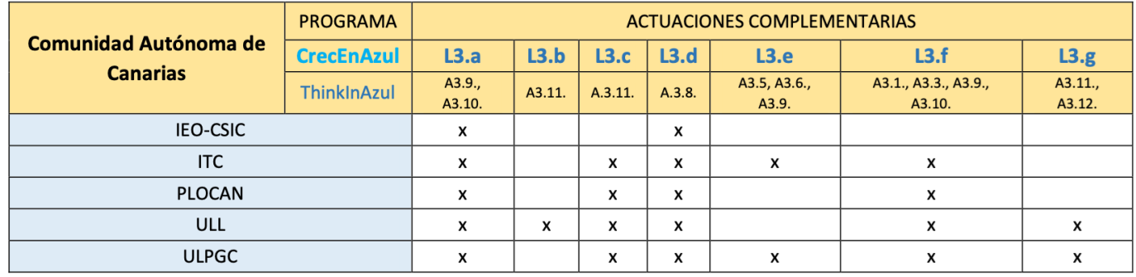
Notes:
TEMAS: su cOnvergencia de las mismas con ThinkinAzul

Slide 7
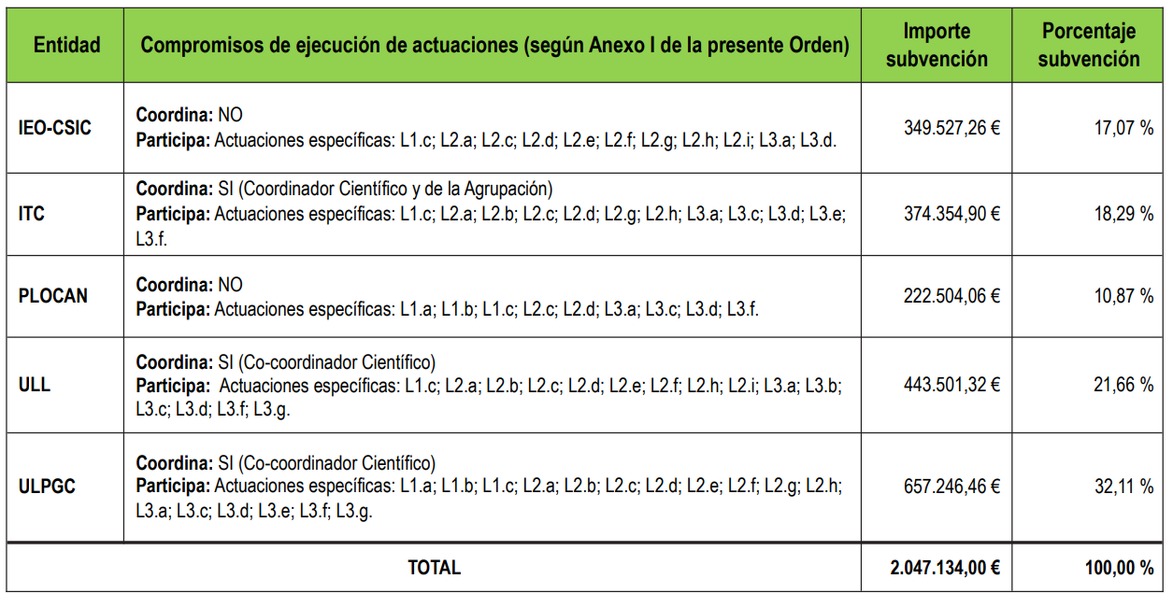
Notes:
TEMAS: Division presupuesto por dichas líneas específicas y entidades

Slide 8
Notes:
TEMAS:
Presupuesto total por lineas de actuacion y fuente de financiación (dividido MCIN y CCAA)

Slide 9
Acuicultura Vegetal Marina ↔ Acuicultura Animal Marina (clave: potencialidad en diversificación nuevas especies)
Marco de Eficiencia Energética, Hídrica, Sostenibilidad Medioambiental, Economía Circular (Islas / Búsqueda Autosuficiencia)
Áreas de Desarrollo Tecnológico Industrial en Acuicultura Marina TERRESTRE
  fases experimentales / transferencia tecnológica / incubación (IAT) (dic-2023)
  fases industriales (implantación) (dic-2025)
  resolución (4) Grandes Cuellos Botella:
    Insumos (4 tipos de agua)
    Vertidos (3 sistemas)
    Compatibilidad Terrenos (PII)
    PROAC / CCAA (especies vs solicitud acuícola)
    (5) “Gaseoducto / Central Térmica”→ acuicultura vegetal (captura CO2)
Notes:
TEMAS: carácter diferenciador proyecto: potenciar la diversificación de nuevas especies (as ícomo cultivos auxiliares) / efectiva la transferencia tecnológica

Slide 10
Eduardo Portillo Hahnefeld – eportillo@itccanarias.org
Jefe del Dpto. de Biotecnologia
Instituto Tecnológico de Canarias (ITC) - https://www.itccanarias.org/
Coordinador científico del proyecto CrecEnAzul
Planes complementarios de I+D+I
Programa de Ciencias Marinas - ThinkInAzul
Notes:
TEMAS:
Contactos

Slide 11
ULPGC:
Juan Manuel Afonso López
Aridane González González
Juan Luis Gómez Pinchetti
ULL:
Francisco Almeida
COVADONGA RODRIGUEZ GONZALEZ
Jose Pascual
José Pérez
IEO-CSIC:
direccion.canarias@ieo.csic.es;
eduardo.almansa
salvador.jerez
virginia.martin
PLOCAN:
Jose Joaquin Hernandez Brito
Silvia Hildebrandt
Silvana Neves
ITC:
Eduardo Portillo <eportillo@itccanarias.org
Marinna Venuleo <mvenuleo@itccanarias.org

Slide 12
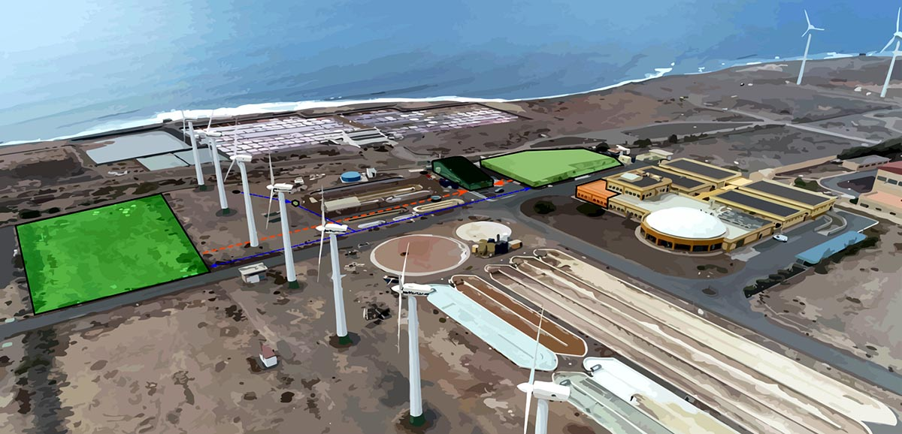



Slide 13


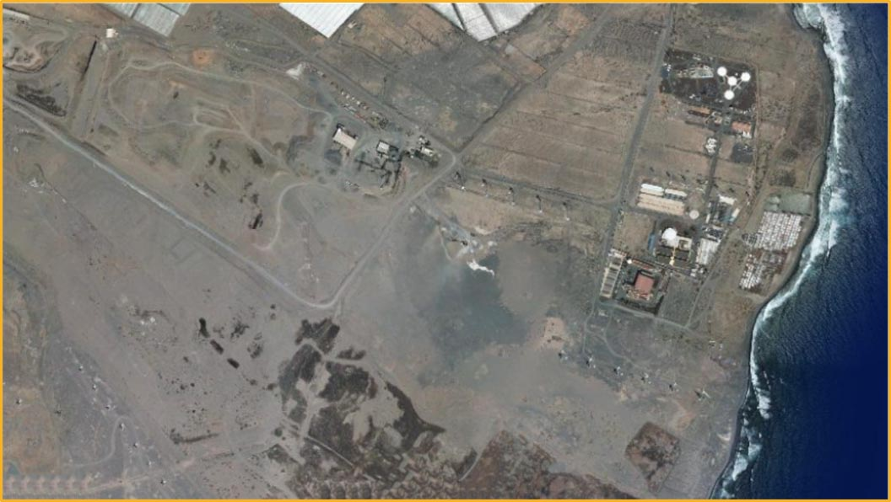
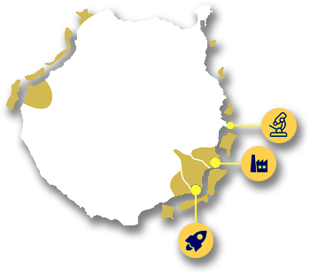

Fases de desarrollo
Fase 2
Fase 1
Fase 3
Área de Desarrollo Tecnológico Industrial de Pozo Izquierdo
Especializado en Acuicultura Vegetal Marina y cultivos con bajas necesidades urbanísticas y posibilidad de desarrollo en suelo rústico.

Slide 14
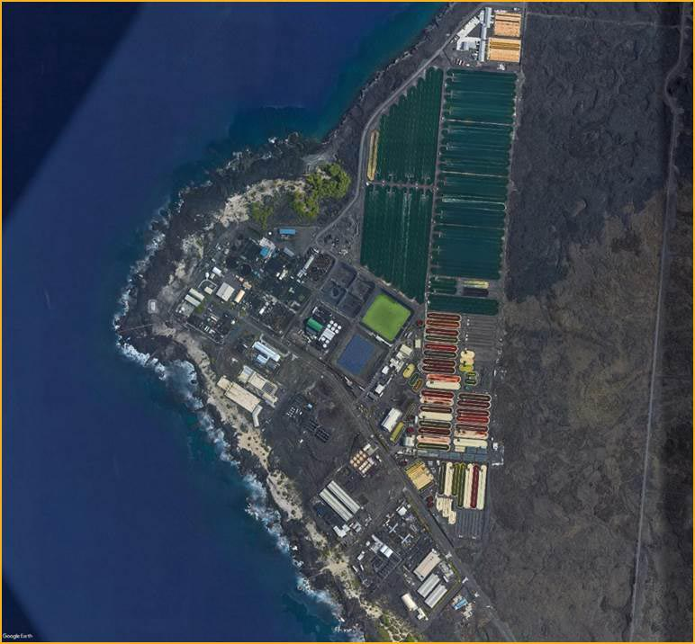
NELHA-HAWAII
300 M€ (1984)
2019 →103,6M€, 25,5M€ y 4,8M€
(509 empleados/empresas directos; 37 personal NELHA)
300 ha

Slide 15
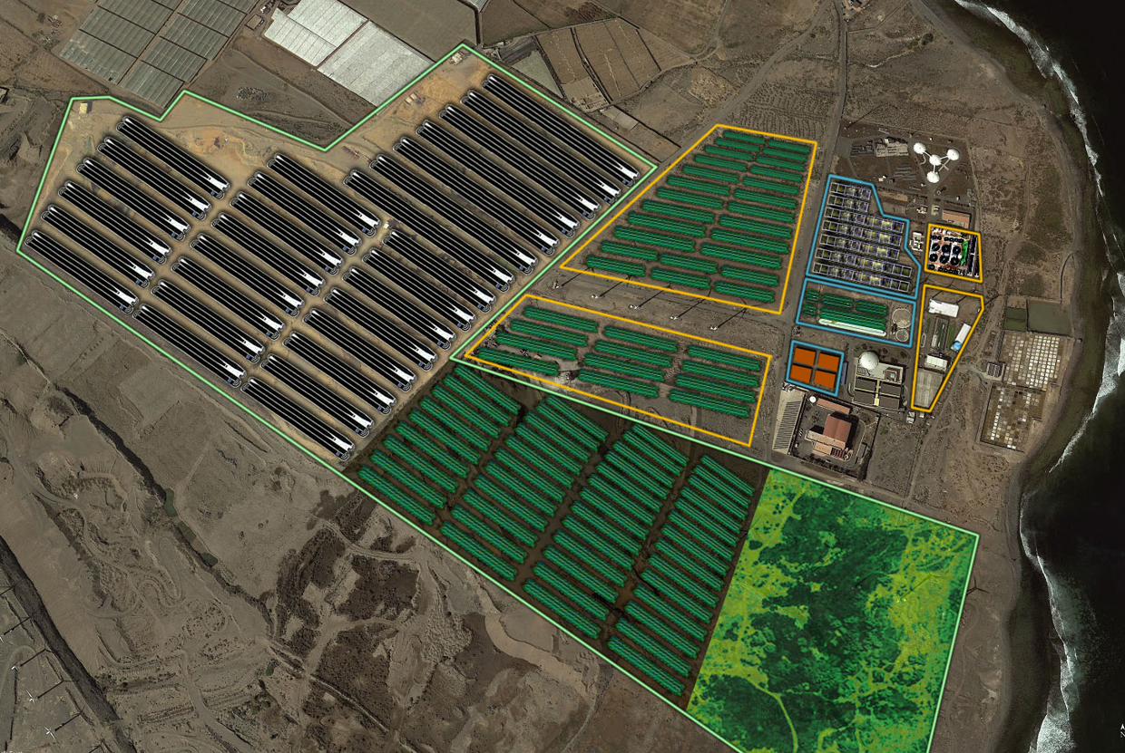
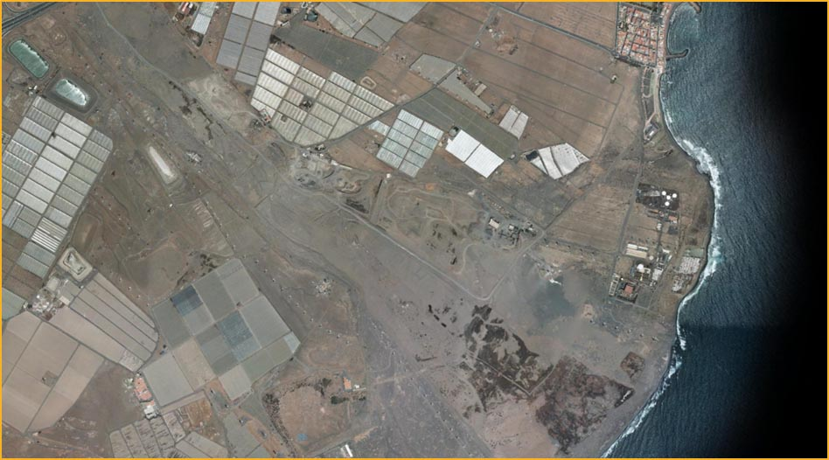
BIOASIS-POZO IZQUIERDO
FASE 1 (15 M€)
FASE 2/3 – PII (20 M€)
80 ha
40 M€ INVERSIONES ITC (2025)
2025 → INVERSIONES PRIVADAS 100 M€ (150 empleados/empresas directos; 10 personal BIOASIS)
Plantas Industriales/Incubadas de Producción Acuícolas (60 ha)
Proyecto Biorremediación (AARR Pozo Izquierdo) (11 ha)
Proyecto Recuperación / Rehabilitación Paisajística / Medio Ambiente (12 ha)
Conexión salinas (Molino/Patente)
Máxima eficiencia energética (EERR), hídrica y sostenible

